Slide 1

إطار إستراتيجية لتحسين نظم تسجيل الأحوال المدنية والإحصاءات الحيوية في البلدان العربية للفترة 2021-2025
اسماعيل لبد
صندوق الامم المتحدة للسكان
اجتماع اللجنة الاستشارية الفنية للاحصاءات الديمغرافية والاجتماعية الخامس
بيروت 7-8 مارس 2023

Slide 2
مكونات العرض
المقدمة والأهداف
خطوات اعداد الاستراتيجية
مكونات الاستراتيجية
الرؤيا
التحديات
تنفيذ الاستراتيجية
المتابعة والرصد
© جميع حقوق الطبع محفوظة للإسكوا. لا تجوز إعادة استخدام أو طبع هذه المادة أو أي جزء منها من غير الحصول على إذن مسبق.

Slide 3
هدف إطارالاستراتيجية
الهدف: وضع إطار استراتيجي متكامل لتحديث نظم التسجيل المدني في البلدان العربية للفترة (2021-2025) يواكب التطورات التكنولوجية، لكي يتمتّع جميع المواطنين بحقوقهم في التسجيل المدني لأغراض الهوية القانونية.
تعد كدليل استرشادي في وضع خطط عمل وطنية تهدف الى تحسين نظم السجل المدني وتحديثه بشكل يتماشى مع أولويات نظم السجل المدني في كل دولة ويكون قادرا على انتاج بيانات الإحصاءات الحيوية ذات الصلة وبجودة طبقاً للمواصفات والمعايير الدولية.
© جميع حقوق الطبع محفوظة للإسكوا. لا تجوز إعادة استخدام أو طبع هذه المادة أو أي جزء منها من غير الحصول على إذن مسبق.

Slide 4
خطوات ومنهجية إعداد إطار الاستراتيجية
البناء على ما تم إنجازه إقليميا وعالميا والمشورة الإقليمية،
مراجعات للأدبيات حول وضع السجل المدني في الدول العربية و في العالم مع التركيز على الجوانب المتعلقة بالحقوق في التسجيل وقضايا التنمية المستدامة،
إعداد استمارة وارسالها الى البلدان العربية ومقابلات مع بلدان مخ،
اعداد المسودة الاولى من الاستراتيجية،
مناقشة المسودة الأولى مع الفريق الإقليمي (المنظمات الدولية والإقليمية ذات الصلة)
اعداد النسخة الأولى من الاستراتيجية ومناقشتها مع الدول

Slide 5
الاستمارة/الاستبيان
يهدف الاستبيان إلى جمع بيانات حول نظم تسجيل الأحوال المدنية لرصد التقدم المحرز في نظم التسجيل المدني والإحصاءات الحيوية خلال السنوات الخمس الماضية وخطط تطويرها خلال السنوات الخمسة المقبلة.
مخرجات الاستبيان استخدمت في اعداد إطار خطة إقليمية لتطوير السجلات المدنية والإحصاءات الحيوية في البلدان العربية في الأعوام (2021-2025).
لا يمكن اعتبار الاستبيان في أي حالة من الأحوال أداة لتقييم هذه النظم بل أداة يستعان بها للتنسيق بين الدول وتبادل الخبرات والاستفادة من الدعم الفني والمؤسسي الذي تمنحه المنظمات الدولية.
صمم بالتنسيق مع اللجنة الإقليمية وارسل للأجهزة الإحصائية الوطنيةز

Slide 6
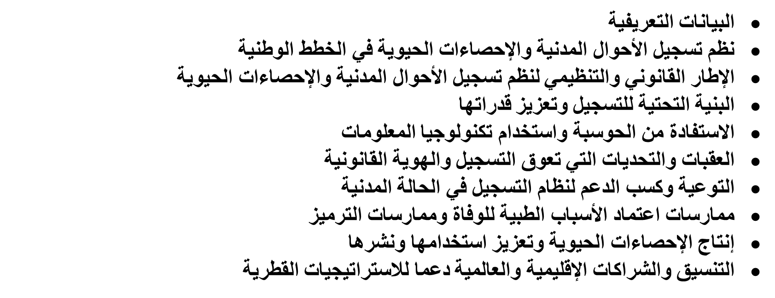
الاستبيان

Slide 7
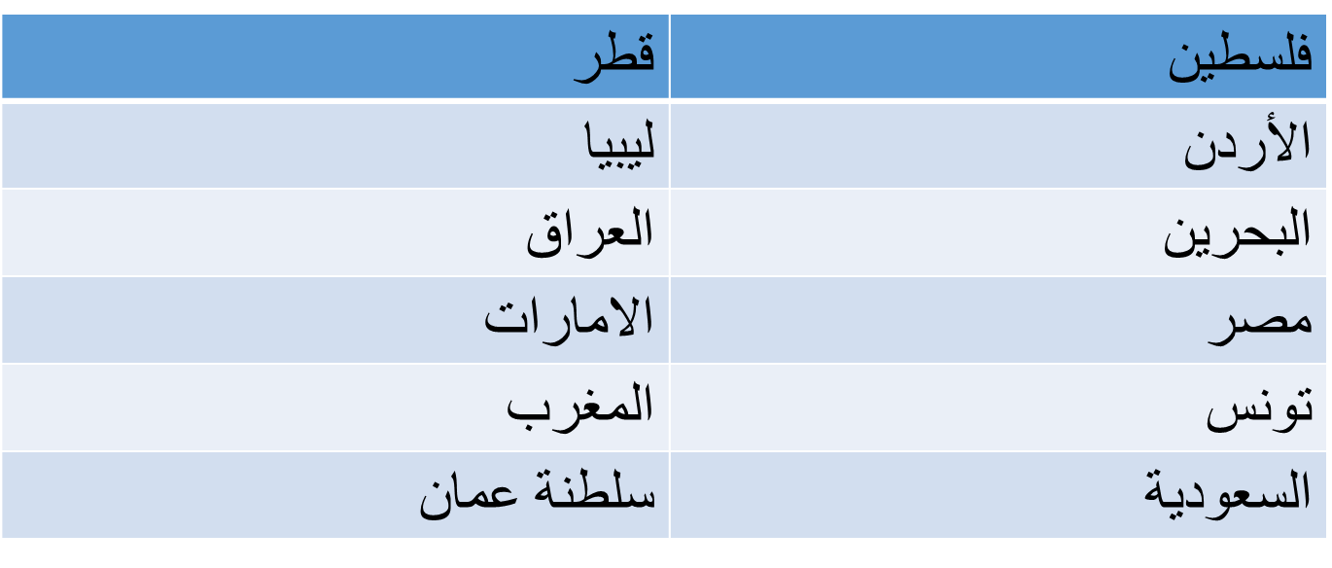
الاستبيان: تم استيفاء الاستبيان من 13 بلدا
واستبيان غير مكتملا
محاولات: الكويت والسودان وسوريا و اليمن والجزائر وموريتانيا

Slide 8
محتوى الاستراتيجية

Slide 9
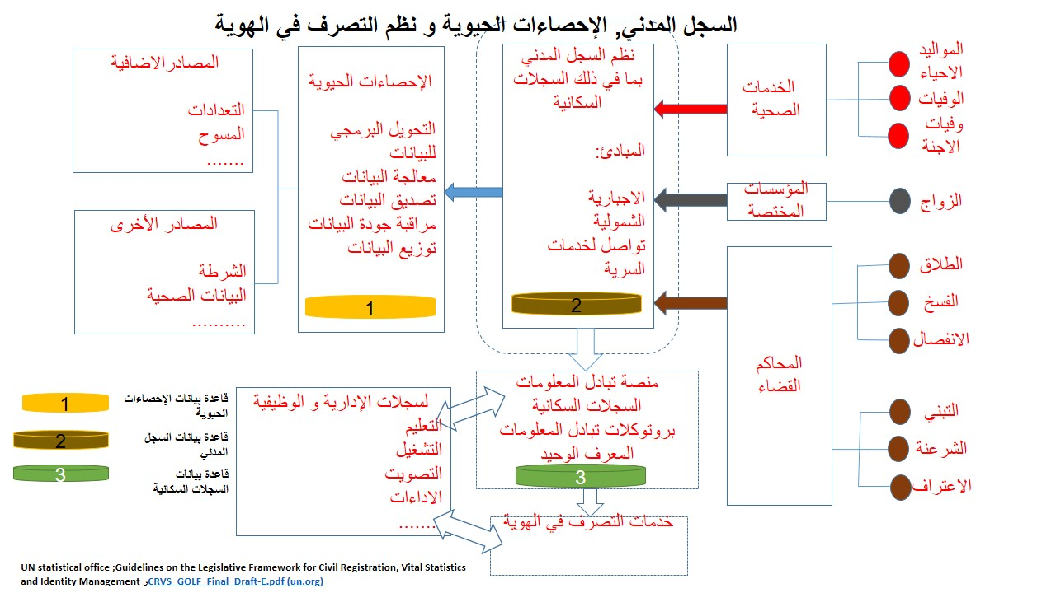

Slide 10
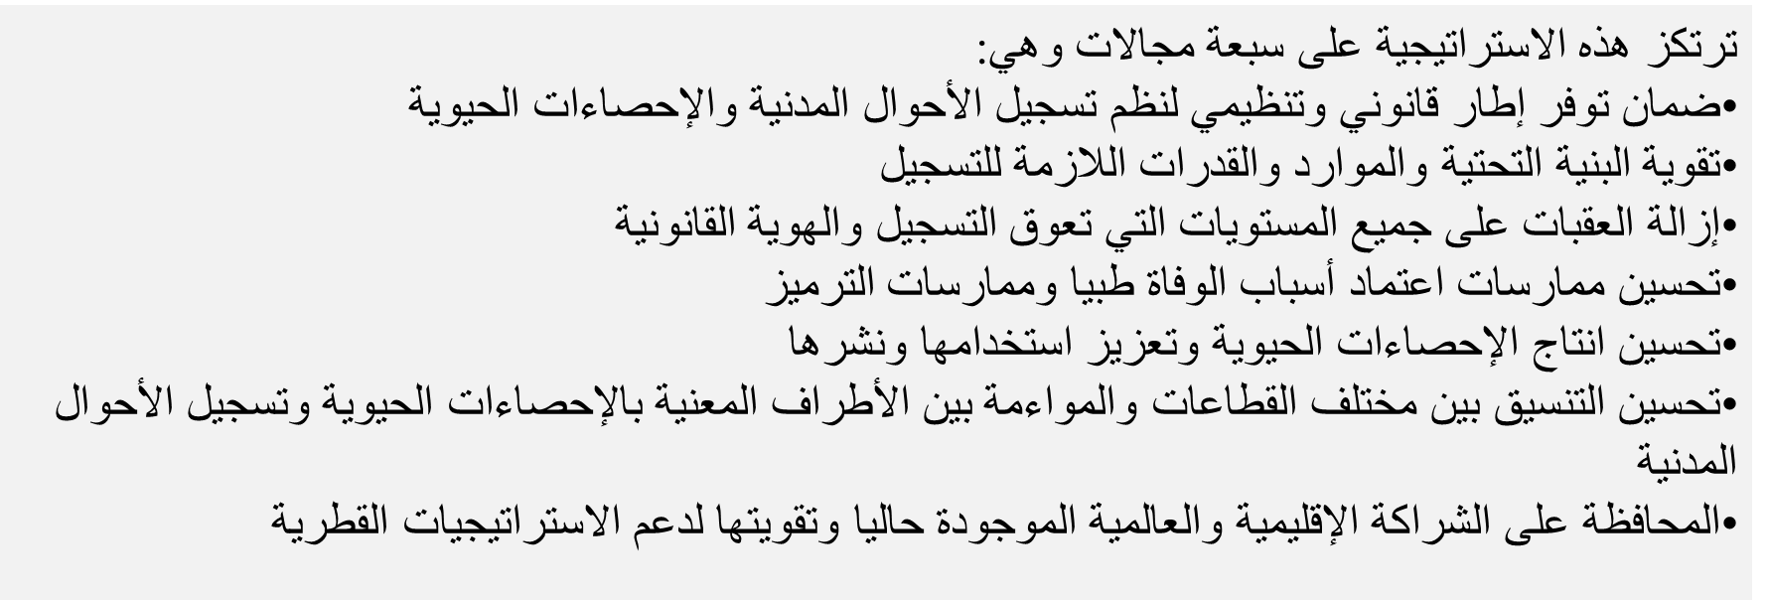
الاستراتيجية الإقليمية لتحسين نظم تسجيل الأحوال المدنية
والإحصاءات الحيوية للفترة 2014-2019

Slide 11
الحق التسجيل المدني وفي الهوية القانونية
تعريف الحق في الهوية
العلاقة مع اهداف التنمية المستدامة والغاية 16.9 "توفير هوية قانونية للجميع، بما في ذلك تسجيل المواليد"
الحق في الهوية في الإعلانات العربية منها:
  إعلان الشارقة حول المبادئ الأساسية لحماية الأطفال اللاجئين الصادر عن مؤتمر "الاستثمار في المستقبل" (اكتوبر/ تشرين أول 2014)،
  التوصيات الصادرة عن الإعلان العربي "الانتماء والهوية" خلال الاجتماع الإقليمي " أطفالنا ... مستقبلنا" والذي تم عقده بتاريخ 17-18 تشرين الأول / أكتوبر 2016،
  التوصيات الصادرة عن البيان الختامي للمؤتمر العربي الأول حول الممارسات الجيدة والفرص الإقليمية لتعزيز حقوق المرأة والمساواة في الحصول على الجنسية بتاريخ 4-6 أكتوبر 2017،
  المؤتمر الوزاري حول الانتماء والهوية القانوني المنعقد في تونس في 18 شباط / فبراير 2018

Slide 12
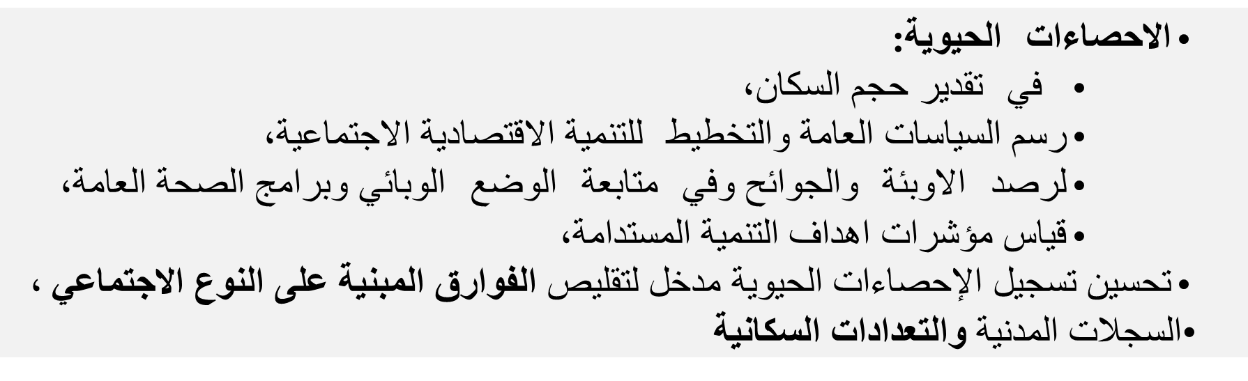
حول أهمية التسجيل المدني والاحصاءات الحيوية

Slide 13
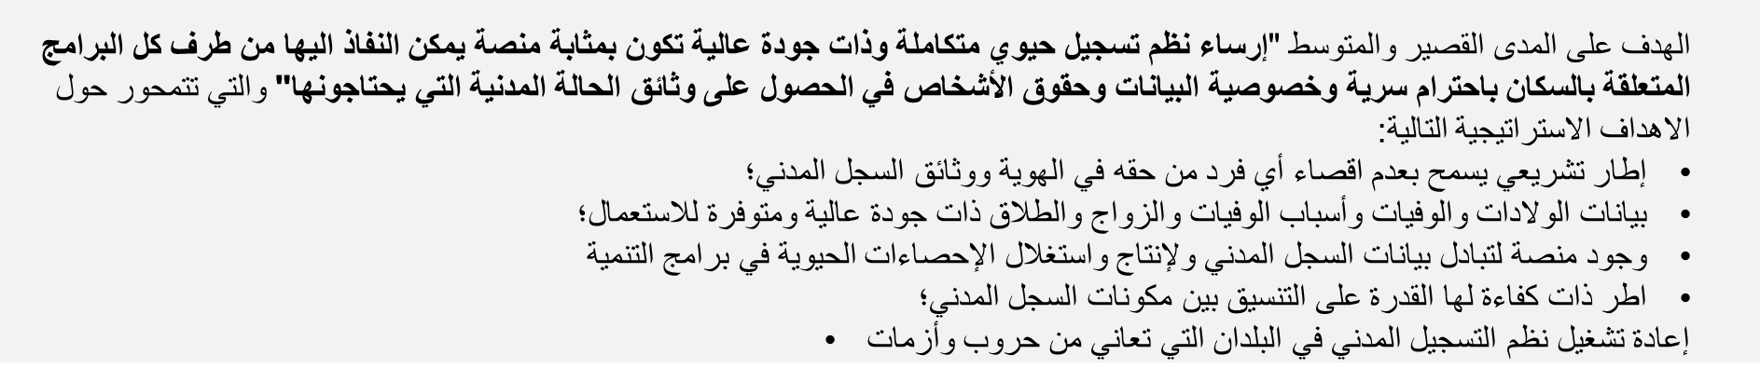
مرتكزات اطار الاستراتيجية الإقليمية

Slide 14
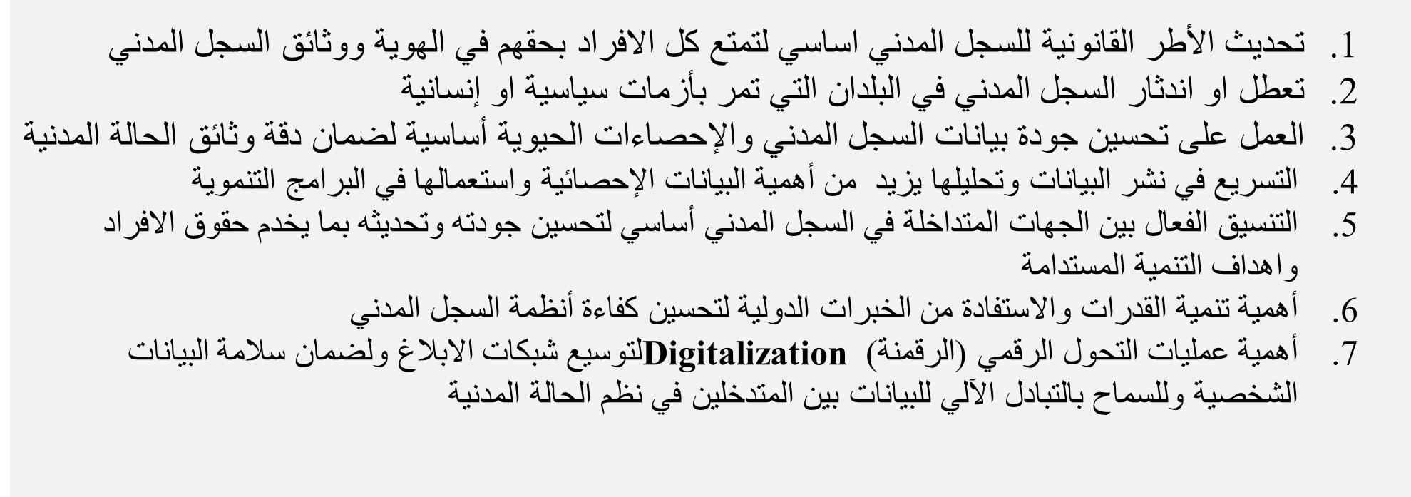
أهم التحديات التي تواجه نظم التسجيل المدني والإحصاءات الحيوية

Slide 15
أهم التحديات التي تواجه نظم التسجيل المدني والإحصاءات الحيوية
تحديث الأطر القانونية للسجل المدني اساسي لجميع الأفراد للتمتع بحقهم في الهوية والحصول على وثائق السجل المدني
ذكرت غالبية البلدان تحسينات في الإطار القانوني
ذكرت 6 من 12 دولة أن هناك لجنة وطنية لمراجعة الإطار القانوني
أعلنت 9 من 12 أن هناك هيئة وطنية مسؤولة عن سرية البيانات الشخصية
الرقم الموحد للهوية 6 بلدان من 12بينما دولتان فقط لا تملك رقم وطني
يمثل الحق في الهوية مشكلة في العديد من البلدان حيث يوجد لاجئون أو مهاجرون قسريون
القوانين ليست مرنة لتأخذ في الاعتبار حالة اللاجئين
العديد من البلدان ليس لديها ترتيبات خاصة لتسهيل وصول المهاجرين
قانون زواج المرأة من أجنبي

Slide 16
أهم التحديات التي تواجه نظم التسجيل المدني والإحصاءات الحيوية
2. تعطل أو خلل في نظام السجل المدني والإحصاءات الحيوية في البلدان التي تمر بأزمات سياسية أو إنسانية
وفقًا لمراجعة الأدبيات وبعض المقابلات المباشرة (خاصة الصومال واليمن) ، فإن نظم التسجيل المدني والإحصاءات الحيوية لا تعمل أو لا تعمل بشكل جيد
  مستويات متدنية للغاية لاكتمال تسجيل المواليد والوفيات
  عدم المساواة في الوصول إلى نظم التسجيل المدني والإحصاءات الحيوية (حضري/ريفي، إقليمي،)
  فقدان الوثيقة والأرشيف
  عدم توافرالحوسبة الاكترونية
  عدم وجود خطط لتنمية القدرات البشرية
  قصور في عمليات الإبلاغ
  تدني الثقة في نظم التسجيل المدني والإحصاءات الحيوية
  إشكالية الوصول إلى البيانات الشخصية

Slide 17
أهم التحديات التي تواجه نظم التسجيل المدني والإحصاءات الحيوية
3. العمل على تحسين جودة بيانات السجل المدني والإحصاءات الحيوية أساسية لضمان دقة وثائق الحالة المدنية
أجرت 6 من 12 دولة تحليلاً لعملية الأعمال خلال السنوات الخمس الماضية
أعلنت 4 دول أنها لا تستخدم توصيات الأمم المتحدة بشكل كامل
أكتمال تسجيل الوفيات وأسبابها: 6 من بين 12> 95٪ ، مستوى متغير لإعادة تسجيل أسباب الوفاة ، ولا يزال هناك دولتان لا تستخدمان النماذج الدولية
اكتمال تسجيل المواليد: جيد نسبيًا؛ بعض الاختلافات بين المناطق الحضرية والريفية
تسجيل حالات الزواج والطلاق: معظم البلدان نسبة اكثر من 90% ومشاكل التسجيل تكاد تكون معدومة (عرفي، طلاق قبل الزفاف،...)
6 فقط من بين 12 وتقييم اكتمال الولادات والوفيات ما بين 2104-2020
خطة استمرارية الأعمال: يُظهر جائحة COVID-19 الحاجة إلى ضمان استمرارية عمليات الإبلاغ عن حالات الإصابة بالفيروس التاجي
أسباب انخفاض نسب التسجيل (الإلزامية والربط بالخدمات) وسبل رفعها.

Slide 18
أهم التحديات التي تواجه نظم التسجيل المدني والإحصاءات الحيوية
4. يزيد نشر البيانات وتحليلها من أهمية البيانات الإحصائية واستخدامها في برامج التنمية
نشر الإحصاءات الحيوية سنوي بعد حوالي من 6 اشهر لسنة بعد تسجيلها في أغلب الأحيان ومن عدة مصادر عبر الأجهزة الإحصائية ووزارات الصحة
النشر الكتروني وعبر صفحة الانترنت 8 من 12 دولة،
5 دول بيانتها متاحة للاستخدام
ربط بين السجل المدني والإحصاءات الحيوية والخدمات الأخرى
تدريب جيل جديد من الإحصائيين والديموغرافيين
تقدير أفضل للمؤشرات الديموغرافية والمؤشرات ذات الصلة
استخدام الإحصاءات الحيوية في مؤشرات رصد أهداف التنمية المستدامة

Slide 19
أهم التحديات التي تواجه نظم التسجيل المدني والإحصاءات الحيوية
5. التنسيق الفعال والتواصل بين مختلف المعنية بنظم السجل المدني والإحصاءات الحيوية
  تحتاج البلدان الى مزيد من خطط التواصل بين الأطراف

Slide 20
أهم التحديات التي تواجه نظم التسجيل المدني والإحصاءات الحيوية
6. تنمية القدرات والاستفادة من الخبرات الدولية لتحسين كفاءة أنظمة السجل المدني
  باستثناء العراق وليبيا ، نفذت الدول العشر الأخرى برامج لبناء القدرات لدى جميع البلدان
  برامج تدريبية للسنوات الخمس القادمة في مواضيع مختلفة: الكمبيوتر وأمن البيانات وإدارة نظام السجل المدني والإحصاءات الحيوية والاتصالات والتحليل الإحصائي والرصد والتقييم
  تحتاج العديد من البلدان إلى الخبرة في برنامج التدريب الخاص بها الموضوعات الرئيسية التي تحتاج إلى دعم داخلي هي: سبب الوفاة (10 دول) ، المعايير الدولية لنظم التسجيل المدني والإحصاءات الحيوية (7) حوسبة (5) نظام الزواج والطلاق (5)
  هناك حاجة لتدريب جيل جديد من مديري السجل المدني والإحصاءات الحيوية لضمان نقل المعرفة بين الأجيال

Slide 21
2. لمحة حول النتائج الرئيسية للاستبيان: بناء القدرات والاستفادة من الخبرات الدولية (تابع)
ما هي أهم المجالات التي تحتاجون فيها الى دعم فني من أجل تحسين أداء نظام تسجيل الحالة المدنية وتنمية كفاءات العاملين فيه؟

Slide 22
أهم التحديات التي تواجه نظم التسجيل المدني والإحصاءات الحيوية
7. أهمية عمليات الرقمنة لتحسين الإبلاغ عن الأحداث الحيوية وتبادل البيانات
تحسين الشبكات: في 9 من بين 12 من مراكز التسجيل المدني مرتبطة بالخوادم الاكترونية،
9 من 12 دولة ، يتم إرسال البيانات إلكترونيًا،
جميع البلدان الاثني عشر لديها خطط لتحسين عمليات التحول الرقمي (رقمنة) نظام السجل المدني والإحصاءات الحيوية،
محدودية الربط في المرافق الصحية قي غالبية البلدان،
من بين التحديات: نظام الترميز المختلف بين الشركاء ، القدرات التقنية ، المعدات ، مشاكل الإنترنت أو الشبكات.

Slide 23
الرؤية للاستراتيجية 2021-2025: الإطار العام
الغاية : " كل فرد يتمتع بحقه في الهوية وبالحصول على كل وثائق الحالة المدنية التي تسمح له بالمحافظة على حقوقه وحقوق أفراد عائلته"
لبلوغ هذه الغاية ونظرا للتطورات التكنولوجية وخاصة تطور نظم المعلومات يكون الهدف على المدى القريب والمتوسط الذى نرمي اليه هو
"إرساء نظم تسجيل حيوي متكاملة وذات جودة عالية تكون بمثابة منصة يمكن النفاذ اليها من طرف كل البرامج المتعلقة بالسكان باحترام سرية وخصوصية البيانات وحقوق الأشخاص في الحصول على وثائق الحالة المدنية التي يحتاجونها"

Slide 24
الرؤية لإطارالاستراتيجية 2021-2025: الإطار العام
يتجزأ الهدف الاستراتيجي على المدى المتوسط والقريب الى 5 غايات وهي:
تطوير الإطار القانوني والمؤسسي لنظم الحالة المدنية بما يضمن حق كل مواطن في الهوية وفي التسجيل في السجلات المدنية وفي الحصول على وثائق الحالة المدنية
تحسين جودة بيانات الحالة المدنية حتى تسمح بوصول وثائق الحالة المدنية لكل شخص تكون قابلة للاستعمال في البرامج التنموية.
نظم إحصاءات الحالة المدنية مرقمنة/تتمتع بالربط الالكتروني وتضمن سلامة وسرية البيانات الشخصية وتسمح بالتبادل الآلي للبيانات بين المتدخلين في نظم الحالة المدنية
بناء القدرات وتقوية التنسيق بين النظم ذات العلاقة بالتسجل المدني والهوية القانونية
إعادة تأهيل نظم التسجيل المدني في البلدان التي تعاني من ظروف الأزمات الانسانية والنزاعات

Slide 25
شروط واجب أخذها بالاعتبار لتنفيذ إطارالاستراتيجية
الالتزام الوطني وحشد الدعم لتقوية والتحديث المستمر لنظم الحالة المدنية
اعتماد منظور الحقوق في اقتراب القضايا المتعلقة بالتسجيل المدني
اهتمام الدول باستعمال تكنولوجيات المعلومات في تحديث السجل المدني
وضع استراتيجية لتنمية القدرات ولتأهيل الكوادر العاملة في كل مكونات السجل المدني
تطوير الشراكة مع القطاع الخاص
تفعيل الشراكة مع الجامعات والمؤسسات البحثية من اجل دفع تحليل بيانات السجل المدني
تفعيل دور المنظمات غير الحكومية وخاصة المنظمات الحقوقية والإنمائية
استثمار الفرص التي توفرها المنظمات الدولية
الشراكة جنوب - جنوب في تبادل الخبرات والتجارب والتمويل.

Slide 26
متابعة تنفيذ الاستراتيجية 1/2
يقوم الفريق التنسيقي الإقليمي حول نظم التسجيل المدني والإحصاءات الحيوية التابع لمنظمات الأمم المتحدة الإنمائية بمتابعة تنفيذ الاستراتيجية.
في اطار مهامها كمنسق لهذا الفريق تتولى الاسكوا مسؤولية المتابعة في حث الدول العربية على وضع خطة عمل للفترة 2021-2025 لتنفيذ الاستراتيجية. ومن المهم ان تتم متابعة تنفيذ هذه الاستراتيجية في اطار:
متابعة اهداف التنمية المستدامة وبخاصة الهدف 16.9 المعني بالحق في الهوية والهدف 17.19 المعني بتكوين الأطر الاحصائية والمؤشر 17.19.2 (نسبة البلدان التي حققت 100% من تسجيل الولادات و80% من تسجيل الوفيات)
متابعة التوصيات العربية المتعلقة بالحق في الهوية والتنسيق مع المجالس الوزارية العربية المختصة مثل مجلس وزراء الداخلية العرب ومجلس وزراء الصحة العرب والمجلس الاقتصادي (تم اقرار الحق في الهوية من قبل وزراء الداخلية العرب)،
تحديد المؤشرات التي يمكن استعمالها في متابعة تنفيذ الاستراتيجية (مطلوب اراء ممثلي الدول)

Slide 27
متابعة تنفيذ الاستراتيجية2/2
على المستوى الإقليمي يقوم فريق الأمم المتحدة حول قضايا السجل المدني بمتابعة تنفيذ الاستراتيجية وحثّ الدول على اعتماد مقاربة برامجية عملية. (قيد الاجراء)
يعمل الفريق الإقليمي على إيجاد الموارد لعقد اجتماعات دورية مع مكونات السجل المدني في كل البلدان ولمتابعة تنفيذ الاستراتيجية. (لم يبدا- اراء الخبراء من البلدان)
وللاسكوا دور ريادي في تنسيق عمل هذا الفريق وفي تنفيذ الاستراتيجية
يرتكز دور الفريق الإقليمي في تنفيذ الاستراتيجية على 5 محاور اساسية وهي: الريادة، التنسيق، الدعم الفني، تبادل الخبرات والتجارب ومتابعة تنفيذ الاستراتيجية

Slide 28
التقدم المحرز والنظرة المستقبلية
اجتماعات اقليمية بمشاركة البلدان لمناقشة واقرار الاستراتيجية 2021-2022،
ترجمة الاستراتيجية للغة الإنجليزية (متوفرة باللغتين العربية والانجليزية)،
قاعدة معرفة الكترونية على موقع الاسكوا (انجزت)،
إقرار الاستراتيجية وترويجها من خلال عرضها في الاجتماعات رفيعة المستوى (اجتماع اللجنة الاحصائية للاسكوا 2022)،
ورشة عمل إقليمية بشأن اكتمال السجلات واستخراج المؤشرات الإحصائية من السجلات المدنية (يونيو 2022)
اجتماع دوري تنسيقي لجميع الشركاء في السجل المدني (من داخل البلدان- المنظمات ذات الصلة)

Slide 29
نظرة مستقبلية
على المستوى القصير والمتوسط:
خطة إقليمية لمتابعة عناصر الاطار الاستراتيجي وعرضها على البلدان (لم تنجز)،
المقترح: الاسكوا لتوظيف خبير لعمل الخطة بالتنسيق مع المنظمات والبلدان وعرضها في اجتماع اقليمي موسع،
مشروع إقليمي لتنمية القدرات مستوحى من الاطار الاستراتيجي ومن الخطة العالمية و الخطة الإقليمية يراعي التفاوت بين البلدان العربية (جزئيا)،
تقديم خدمات استشارية وتبادل التجارب بين البلدان لمجموعة من البلدان (جاري)،
العمل الاقليمي المنسق:اللجنة الاقليمية التنسيقية وامكانية
برامج المنظمات الشريكة: منظمة الصحة العالمية، اليونيسيف، صندوق الأمم المتحدة للسكان، مفوضية الأمم المتحدة للاجئين، الأونروا،،،

Slide 30
المطلوب من الحضور الكريم: الرجاء التكرم ب:
ابداء الراي في التقدم المحرز،
التعليق وطرح مقترحات حول سبل المضي قدماً،
التقدم باقتراحات بشأن عناصر خطة لتنفيذ الاطار الاستراتيجي ومؤشرات قياس التنفيذ،
إرسال مقترحات مكتوبة بالتوصيات لسكرتارية الاجتماع

Slide 31
شكراً

